Slide 1
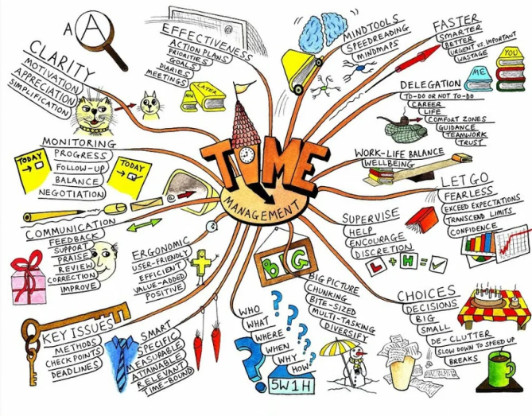
Муниципальное бюджетное дошкольное образовательное учреждение детский сад №20 «Ласточка»
Интеллект - карта
как инструмент тайм менеджмента
Подготовил ст.воспитатель
Халеева О.И.
г.о. г. Кулебаки 2020 год

Slide 2

«Чем больше вы знаете и помните, тем более лёгким и автоматизированным становится процесс обретения новых знаний»
Тони Бьюзен,
Метод
«интеллект-карт»
был создан американским учёным и бизнесменом Тони Бьюзеном.

Slide 3
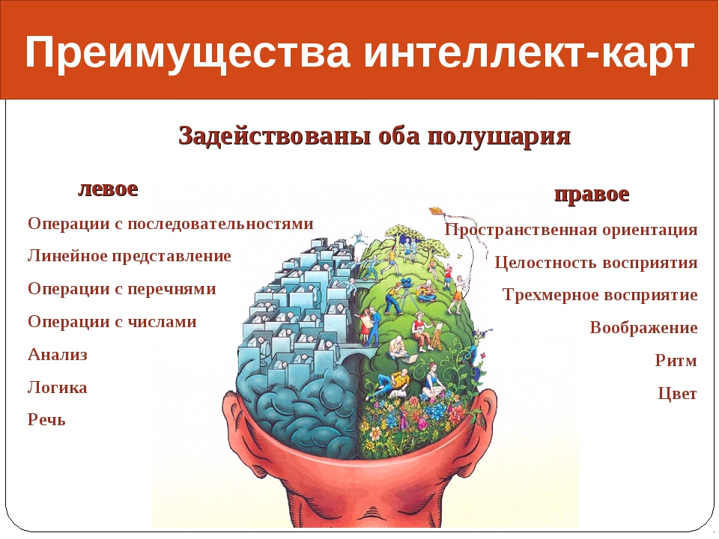

Slide 4
Кому и как поможет интеллект-карта?
Учёным и преподавателям: схематично упорядочить структуру занятия на доске или в презентации, продумать план новой научной статьи.
Школьникам и студентам: ориентироваться в потоке учебной информации и лучше запоминать материал к экзамену, написать диплом, которым будешь гордиться.
Писателям, сценаристам и редакторам: навести порядок в голове, учесть все детали, чтобы результат не пришлось уничтожать или переписывать.
Бизнесменам: создать внятный сценарий презентации или питча; отобразить долгосрочные и срочные проекты, в которых много подзадач, будь то вывод нового проекта на рынок или годовой отчёт.
Тем, кто встал на путь саморазвития: провести анализ сильных и слабых сторон, собрать воедино все планы и мечты.

Slide 5
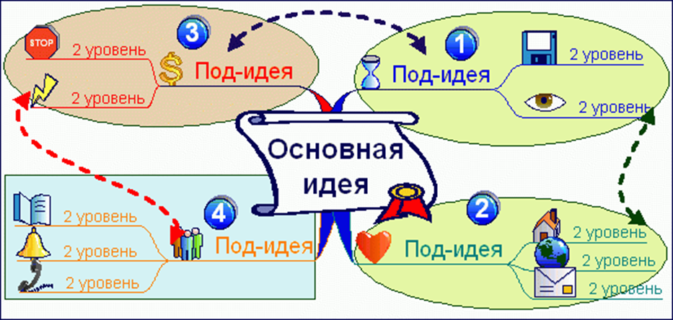
Структура карты:

Slide 6
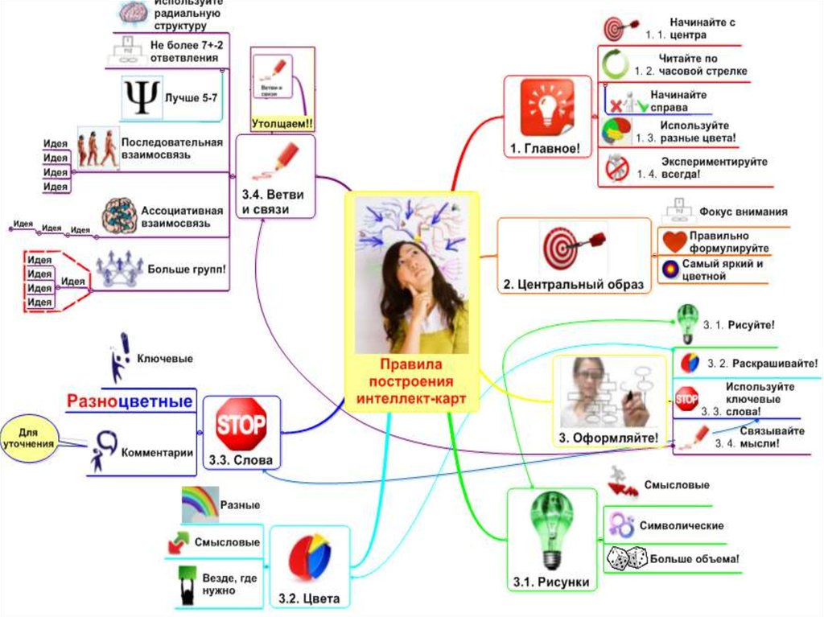

Slide 7
Цвет | Значение | Скорость восприятия
Красный цвет | Наиболее быстро воспринимающийся цвет. Максимально фокусирует внимание. Сообщает об опасности, проблемах, которые могут возникнуть, если не обратить на него внимание | Высокая
Синий цвет | Строгий, деловой цвет. Настраивает на эффективную продолжительную работу. Отлично воспринимается большинством людей | Средняя
Зеленый цвет | Цвет свободы. Расслабляющий, умиротворяющий цвет. Позитивно воспринимается большинством людей. Но его значение сильно зависит от оттенков («энергичный изумруд» глаз или «тоска зеленая» в больницах советского типа) | Низкая
Желтый цвет | Цвет энергии, цвет лидерства. Очень раздражающий цвет, на который невозможно не обратить внимание. | Высокая
Коричневый цвет | Цвет земли, самый теплый цвет. Цвет надежности, силы, стабильности, уверенности | Низкая
Оранжевый цвет | Очень яркий, провокационный цвет. Цвет энтузиазма, новшества, возбуждения, энергии, динамики. Отлично привлекает внимание | Высокая
Голубой цвет | Цвет нежности, цвет романтики. Отличный фоновый цвет. В английском языке нет отдельного слова для этого цвета (blue понимается как и синий, и голубой). В России этот цвет обозначает обычно свободу движения: к морю, к небу, к мечте | Низкая
Черный цвет | Строгий, ограничивающий цвет. Идеален для написания текста, создания границ | Средняя

Slide 8
Наглядность Вся проблема с ее многочисленными сторонами и гранями оказывается прямо перед вами, ее можно окинуть одним взглядом.
Полезные свойства интеллект карты
Запоминаемость Благодаря использованию образов и цвета интеллект-карта легко запоминается
Привлекательность
Хорошая интеллект карта имеет свою эстетику, ее рассматривать не только интересно, но и приятно

Slide 9
Своевременность Интеллект-карта помогает выявить недостаток информации и понять, какой информации не хватает;
Полезные свойства интеллект карты
Творчество Интеллект- карта стимулирует творчество, помогает найти нестандартные пути решения
Возможность пересмотра Пересмотр интеллект- карты через некоторое время помогает усвоить картину в целом, запомнить ее, а также увидеть новые идеи.

Slide 10

Актуальность
Новые идеи, подходы, формы и методы работы в педагогической деятельности
метод интеллект – карт

Slide 11

«Учите ребёнка каким-нибудь неизвестным ему пяти словам - он будет долго и напрасно мучиться, но свяжите двадцать таких слов с картинками, и он усвоит на лету».
К. Д. Ушинский

Slide 12
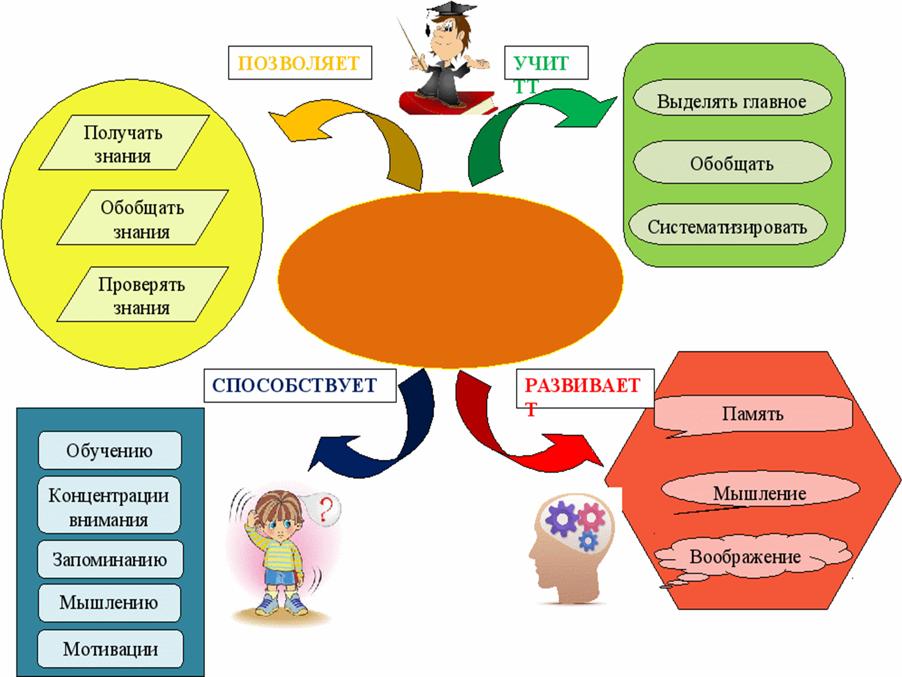
Интеллект
карта

Slide 13
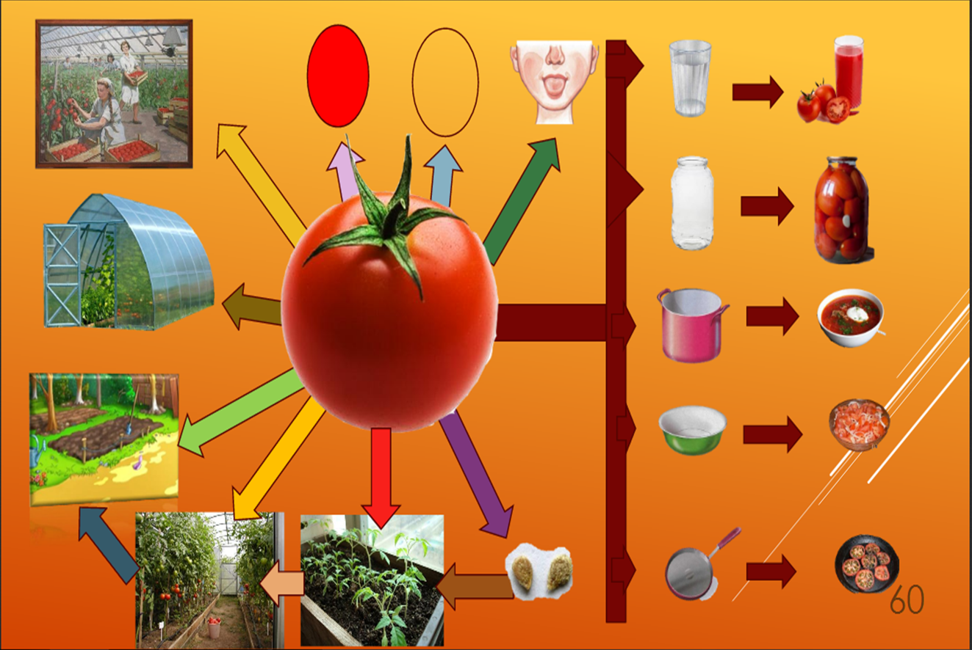

Slide 14
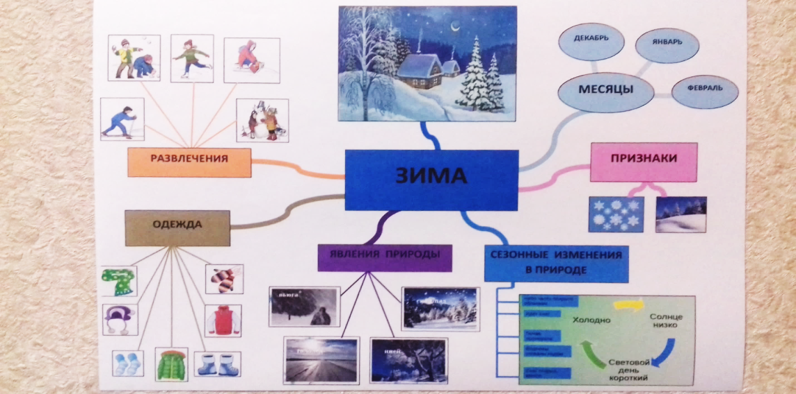

Slide 15
Вывод:
Построение интеллект-карт является прекрасным дополнительным инструментом для людей, стремящихся управлять временем и жизнью.
В современном мире с большим потоком информации, применение интеллект- карт в образовательной деятельности даёт огромные положительные результаты.

Slide 16

Спасибо за внимание!

